Slide 1
Reformátor na tróne

Slide 2
Pracuj s prameňom
Prameň
Otázky:
Z akého roku pochádza prameň? Súčasťou čoho je daný prameň?
Komu je prameň určený (súkromný/verejný).
Čo sa v prameni hovorí o náboženstve?
Aké jazyky sa v monarchii používali?
Prečo sa zaviedlo vyučovanie v materinskom jazyku?
Prečo sa v tomto období nemuseli učiť povinne angličtinu? Aký jazyk sa namiesto nej učili?

Slide 3
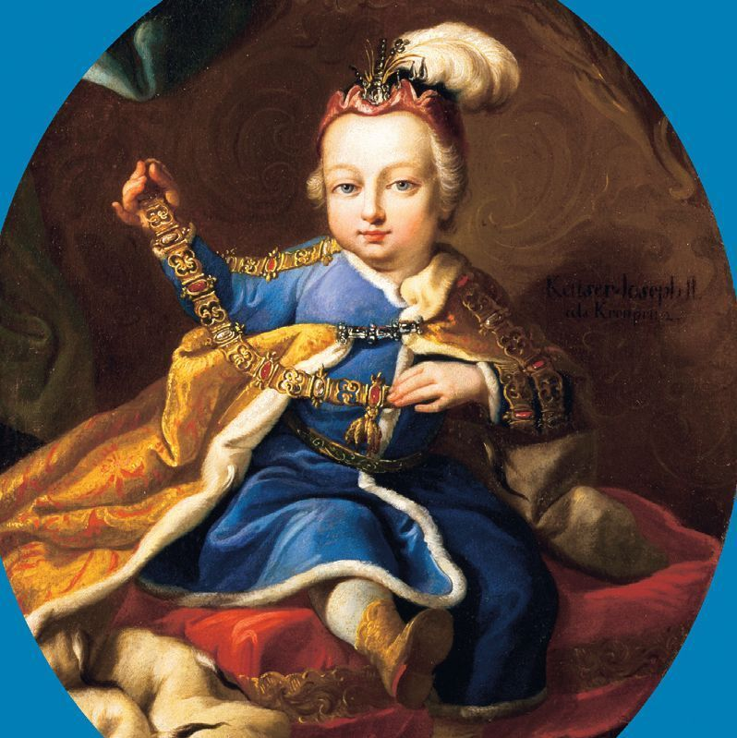
Jozef II.
Po smrti Márie Terézie – panovníkom jej najstarší syn Jozef II. Vládol princípom osvietenského absolutizmu a pokračoval v reformách.
Vydal mnoho patentov (listín, ktoré zverejňujú rozhodnutie panovníka v rôznych oblastiach).

Slide 4
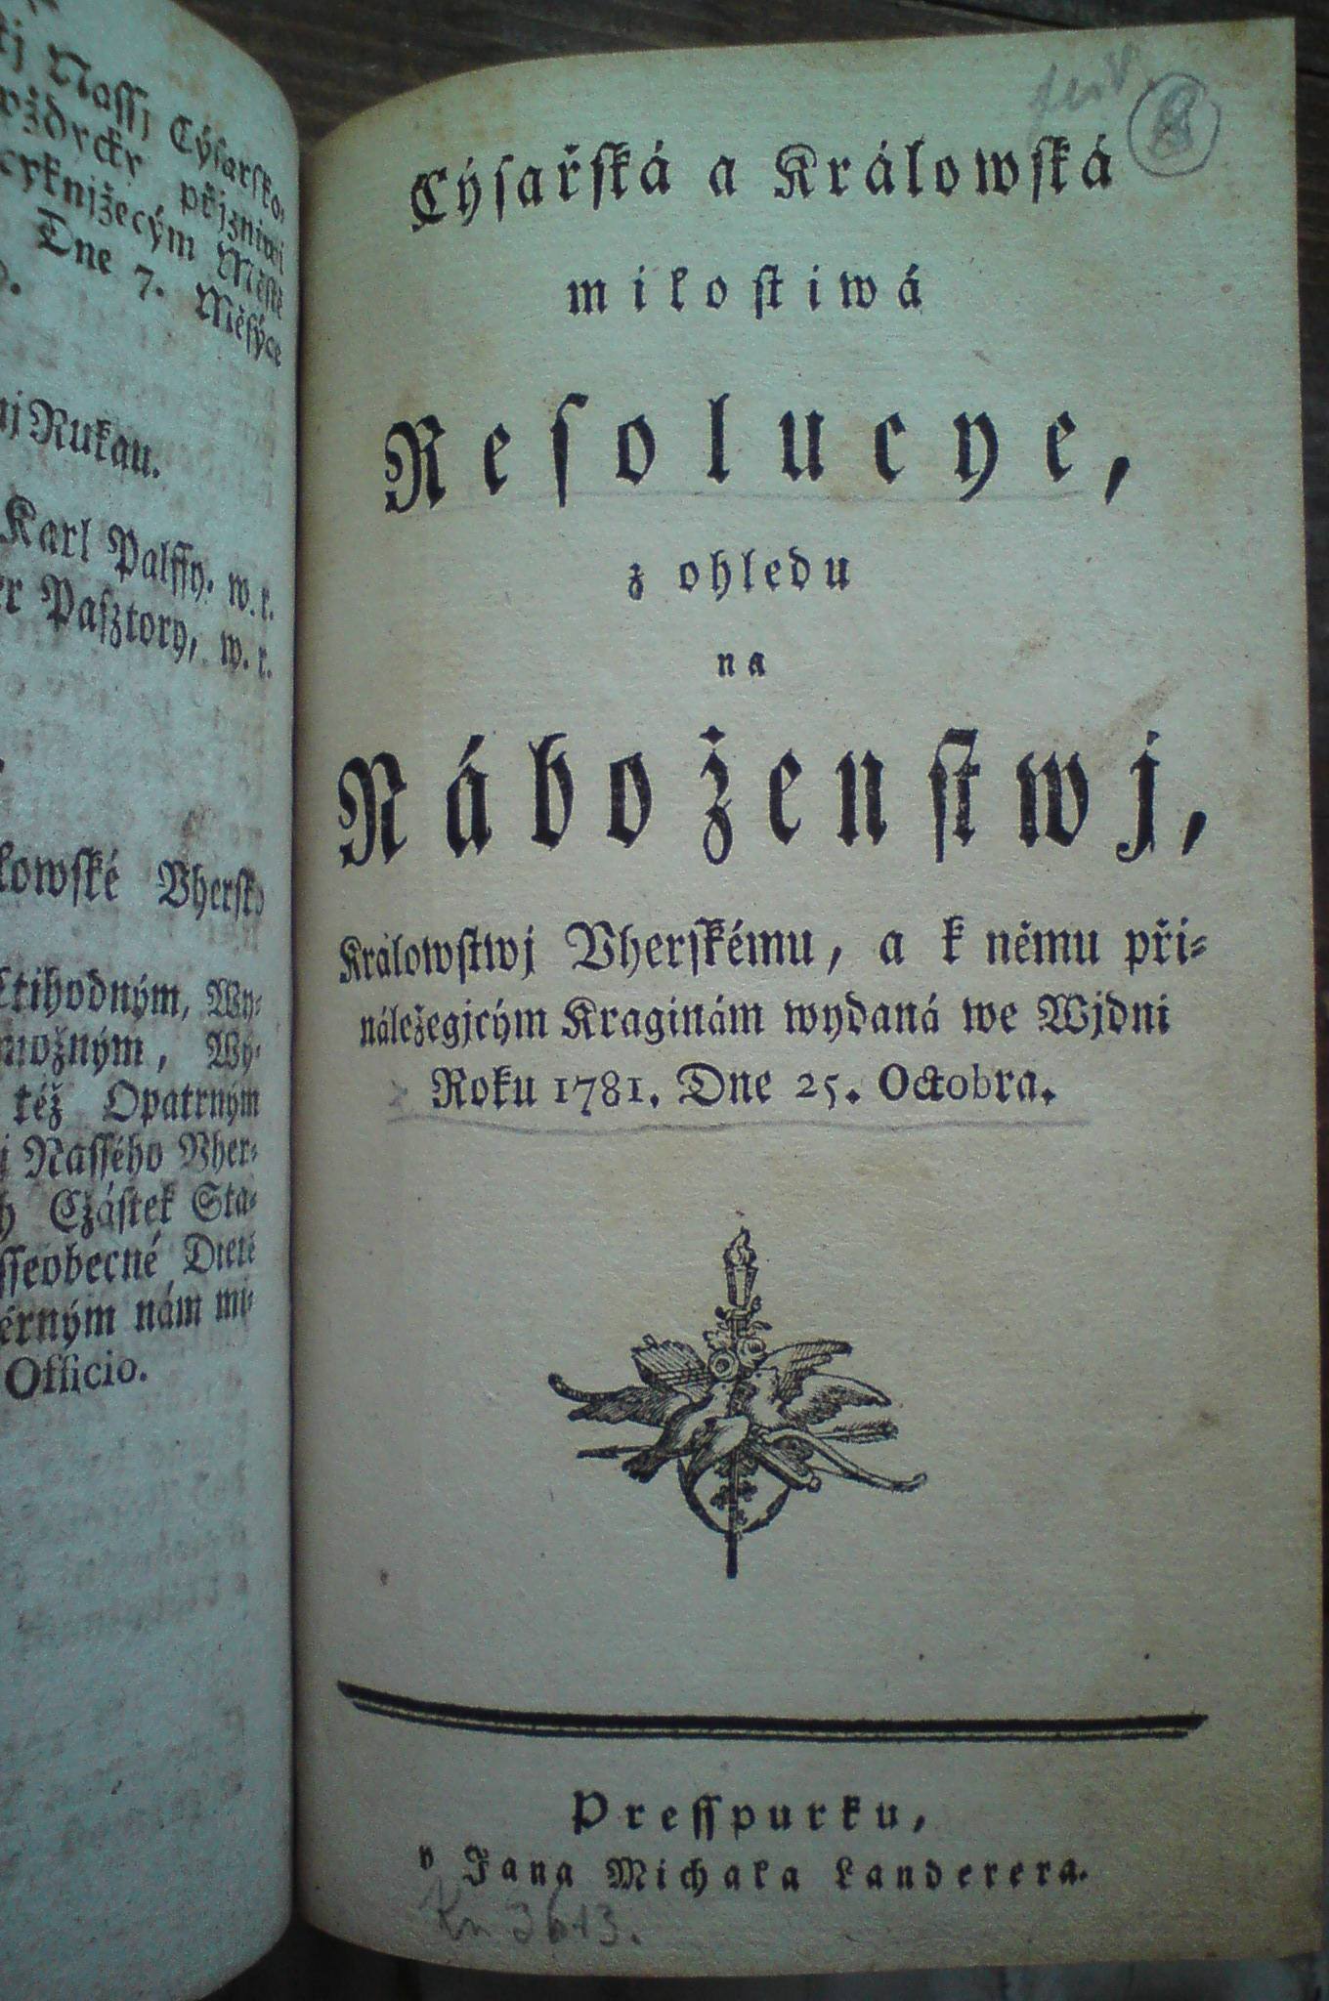
Patenty
Tolerančný patent (1781) – zlepšil postavenie evanjelikov, pravoslávnych a kalvínov.
Patent o zrušení nevoľníctva (1785) – poddaní sa mohli slobodne (bez súhlasu zemepána) sťahovať, sobášiť, mohli dať deti na štúdium alebo remeslo.
Tolerančný patent

Slide 5
Snaha o zlepšenie
Chcel, aby si boli všetci ľudia rovní pred zákonom. Zrušil cenzúru a tzv. žobravé rehole (kláštory, ktoré neboli prospešné pre spoločnosť).
Uhorsko rozdelil na 10 dištriktov (3 na území dnešného Slovenska).

Slide 6
Snažil sa vybodovať jednotný centralizovaný štát so spoločným úradným jazykom (nemčinou).
Umrel v roku 1790.

Slide 7
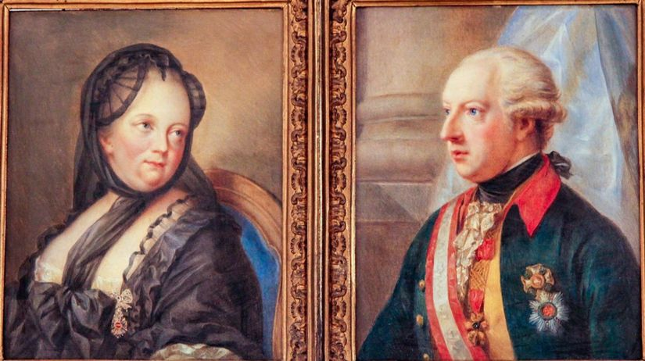
Zaujímavosti:
Jozef II. nemal veľmi dobrý vzťah s matkou,
„Večeriame spolu, len aby sme zachovali zdanie. Dokonca aj vládne záležitosti sú prerokúvané oddelene. Nálada je každý deň vyhrotenejšia.“

Slide 8
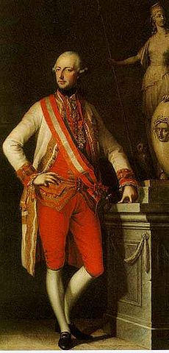
Zaujímavosti:
bol veľmi šetrný
(nosil uniformu na rôzne
príležitosti, aby nemusel
platiť za drahé odevy),

Slide 9
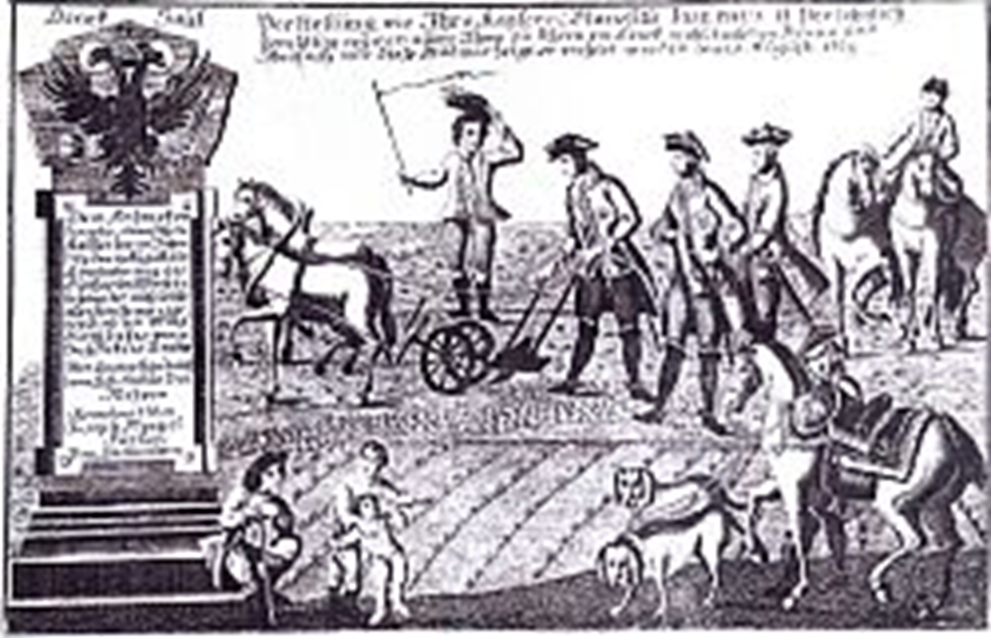
Zaujímavosti:
na rozdiel od svojej matky veľmi rád cestoval – spoznával krajinu (aj Uhorsko) – cestoval v utajení,
Jozef II. Ako orie pri Slavíkoviciach.

Slide 10
Zaujímavosti:
na svoj náhrobný kameň si nechal napísať epitaf v znení:
„Tu odpočíva Jozef II., ktorý vo všetkom, čo robil, zlyhal.“

Slide 11
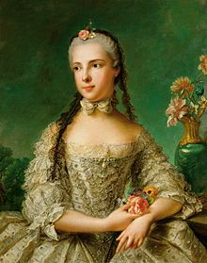
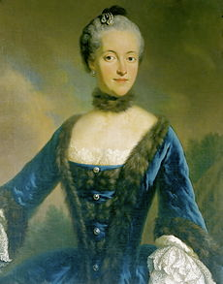
Zaujímavosti:
bol dvakrát ženatý (išlo o dohodnuté manželstvá, do prvej manželky Izabely sa zamiloval, ale ona mu lásku neopätovala; druhú manželku nemal nikdy v láske) a nemal žiadne deti.
Jozefova prvá manželka, Izabela Parmská
Jozefova druhá manželka, Mária Jozefína Bavorská

Slide 12
ĎAKUJEM ZA POZORNOSŤ

